Slide 1
Міністерство освіти і науки України
Національна академія правових наук Україн
Науково-дослідний інститут правового забезпечення інноваційного
розвитку Національної академії правових наук України
Управління інноваційного розвитку та іміджевих проекті
Харківської міської рад
Наукова бібліотека Національного юридичного університету
Імені Ярослава Мудрог
КРУГЛИЙ СТІЛ
«Правова наука та інноваційна діяльність в умовах євроінтеграційних процесів»
8 червня 2018 рік
м. Харків

Slide 2
Управління інноваційного розвитку та іміджевих проектів
Харківської міської ради
Контактна інформація:
Адреса:
м. Харків, пл. Конституції, 7;
Телефон:
+38 (057) 725-30-84
Е-mail:
invest_molod@city.kharkov.ua

Slide 3
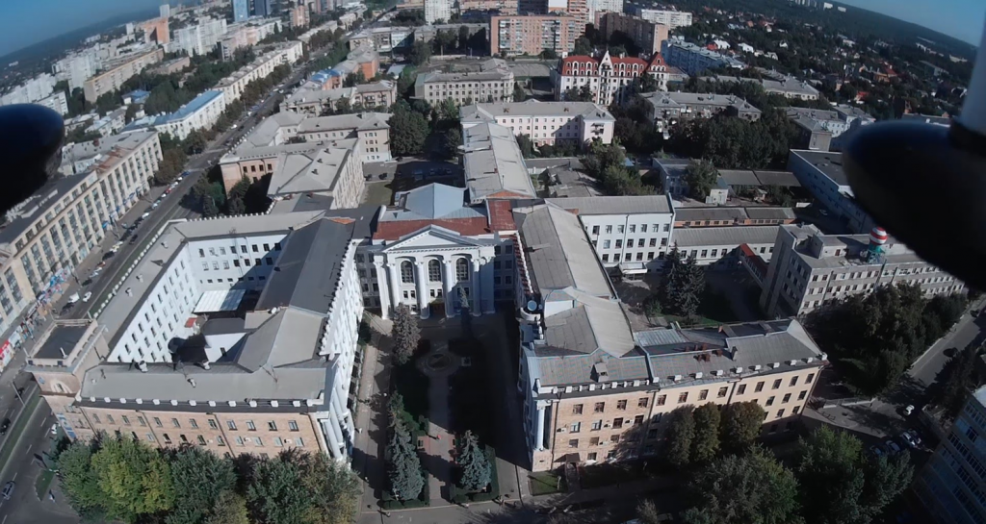
ХАРКІВСЬКИЙ НАЦІОНАЛЬНИЙ УНІВЕРСИТЕТ РАДІОЕЛЕКТРОНІКИ
Харківський національний університет радіоелектроніки є одним з профільних університетів України, в якому прикладним інформаційним технологіям та інноваціям в інтересах сталого розвитку приділяється основна увага.
Три перспективи:
Інновації, стійкість і реальність, що означає співробітництво й обмін з бізнесом, промисловістю, суспільством.
Контактна інформація:
м. Харків, пр. Науки, 14
Телефон:
+38 (057) 702-10-13

Slide 4
Каразінська школа бізнесу
Навчально-науковий інститут Каразінська школа бізнесу (Karazin Business School) створений, щоб допомагати реалізувати свій творчий потенціал сучасним та майбутнім керівникам з метою побудови успішної кар'єри в будь-якій сфері або сприяти розвитку організації. Наш головний принцип: бути завжди «На крок попереду».
ПЕРЕВАГИ КАРАЗІНСЬКОЇ ШКОЛИ БІЗНЕСУ
Міжнародні стандарти Інтерактивне навчання
навчання Співпраця з відомими
світовими університетами
Практична орієнтація Поглиблене вивчення іноземних мов

Slide 5
Спілка підприємців харківської області
Громадська організація, створена 23 квітня 1989 року для захисту і лобіювання прав та інтересів підприємців.
Основні завдання:
підготовка, обговорення і громадська експертиза законодавчих і інших нормативних актів у сфері підприємництва;
сприяння реалізації державної економічної політики та її регіональних напрямів, сприяння комплексному економічному і соціальному розвиткові регіону, сприяння ефективному проведенню економічних реформ, забезпечення раціонального використання виробничо-технічного і наукового потенціалу області, її природних, трудових і фінансових ресурсів;

Slide 6
організація дослідження кон’юнктури внутрішнього і зовнішнього ринків;
сприяння в діагностиці соціального, економічного і технологічного стану підприємства, визначенні найбільш слабких сторін діяльності і шляхів можливого росту;
розробка принципів управління підприємством та внесення пропозицій до відповідних органів;
пошук інвесторів для реалізації конкретних проектів;
Інші завдання.
Контактні дані :
Адреса:
61050, Україна, м Харків, пл. Небесної сотні,
9, 2 поверх
Email: spho@mail.ua
Телефон:
(057) 732-00-01 (057) 732-02-03

